Slide 1
薬物依存の恐ろしさ
上田薬剤師会

Slide 2
薬物乱用防止授業の目的
自分にとっては一生関係ない話かもしれません
全く知らないのでは身に迫った時に無防備
自分は大丈夫ではなく、地域全体が大丈夫
覚せい剤、麻薬、大麻、危険ドラックの写真を みてどんな色や形をしているか覚えることではない
やめられなくなった人が最後には脳をおかされて人間でいられなくなってしまうことをよく理解する
使用した人の悲惨さをみて決してドラッグに近づかない、周りの人にも近づかせないと決めよう
薬物から自分の身や地域を守るためにはどうすればいいのか考えましょう

Slide 3
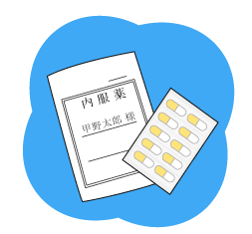
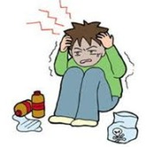
薬物乱用の種類
医薬品（治療や検査に使う）
決められた量よりも多く飲むなど
乱用
人からもらったり人にあげたりなど
乱用
シンナー・トルエンなど
持っているだけでは違法ではない
⇒使い方によっては違法！！！
大麻・覚せい剤など 違法薬物
持っているだけで違法！！！
使えばもちろん
違法！！！
Notes:
アルコール シンナー 身近にあるもの
覚せい剤 大麻 ヘロイン コカイン 身近にないもの
依存性がある 健康を害する

Slide 4
シンナーって？
シンナーとは？
ペンキなどをうすめる液体
原料は
油（主にトルエン）
マニキュアの除光液
身近にも…
ボンドなど接着剤
シミ抜き液
身近にある・手に入りやすい
乱用しやすい
アンパン
シンナー遊びのこと

Slide 5
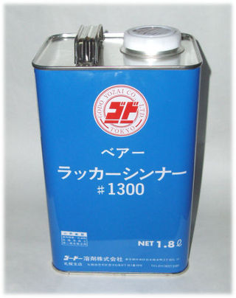
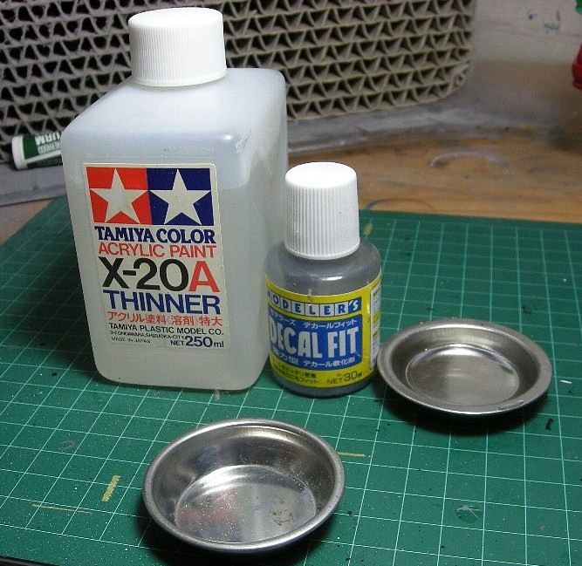
シンナーって？

Slide 6
シンナーを吸うと
気持ちがよくなる
例えば…お酒に酔ったような状態
効き目が切れる
気持ちが悪くなる
ガマンできずに吸ってしまう
気持ちがよくなる
やめられなくなる！！！

Slide 7
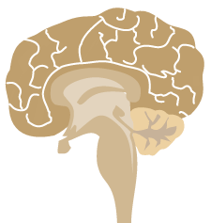
シンナーを吸うと体はどうなる？
シンナーは溶かす物
体も溶けてしまう
歯は…溶けてボロボロに
脳（ほとんどが油）
溶ける！！
小さくなる！！

Slide 8
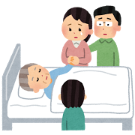
シンナーを吸うと？
脳が小さくなる！
物事を覚えられない（記憶力が悪くなる）
見えない物がみえるようになる（幻覚）
うまく話せなくなる
特に「らりるれろ」
手足がしびれる・ふるえる
一度に大量のシンナーを吸うと
呼吸が苦しくなる
ひどい場合は「死」

Slide 9
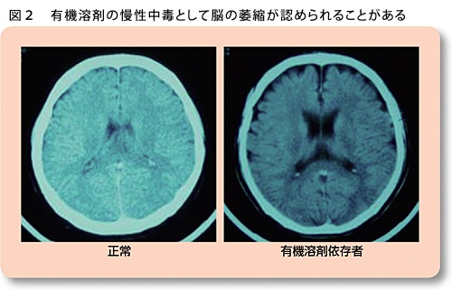

Slide 10
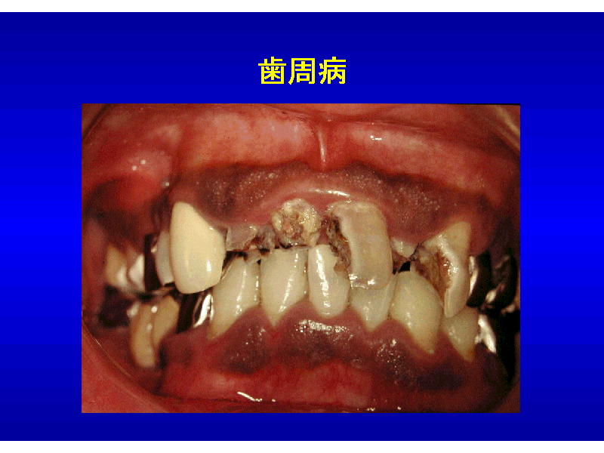

Slide 11
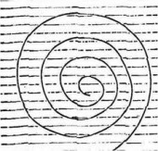
だれにでも簡単に書ける図だけど

Slide 12
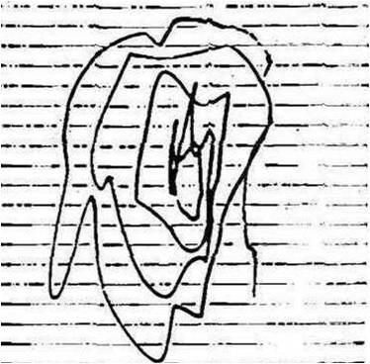
シンナーを吸うと？
手がふるえてしまうのできれいな図が書けない！！！

Slide 13
シンナー まとめ
シンナー乱用の怖さ
乱用
体の成長と脳の機能が止まってしまう
依存
簡単には止められない
さそわれたらどうするか？
当然勇気をもって断る
たった一度でも使わない！！
見たり聞いたりしたらどうするか？
当然信頼できる大人に相談する

Slide 14
大麻・覚せい剤など
大麻
マリファナ・チョコ・ハッパ
コカイン
クラック・コーク
覚せい剤
スピード・シャブ・エス
幻覚剤
ＬＳＤ・ＭＤＭＡ
ＬＳＤ：ドラゴン・アシッド・フェニックス
ＭＤＭＡ：エクスタシー・バツ・Ｘ
その他
あへん（モルヒネ）・コデイン
最強の痛み止め
せき止め

Slide 15
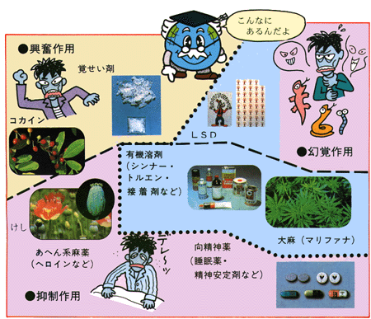

Slide 16
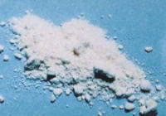
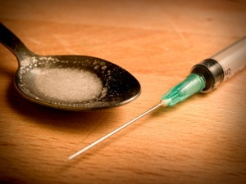
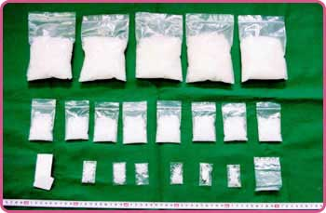
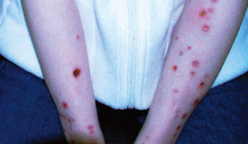
覚せい剤

Slide 17
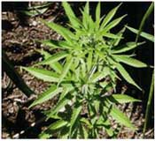
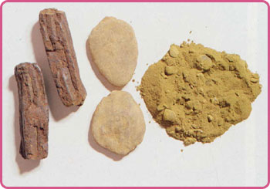
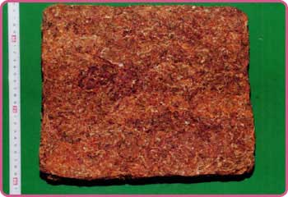
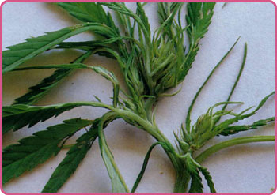
大麻草
乾燥大麻
大麻樹脂（ハッシュ）

Slide 18
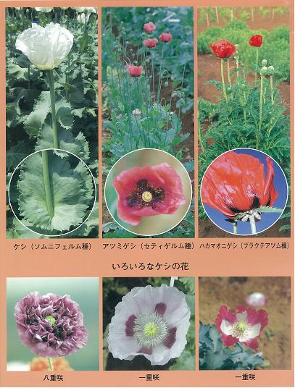
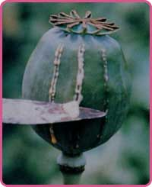
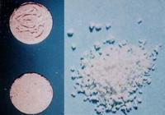
ケシの実
植えてはいけないケシの花
ヘロイン

Slide 19
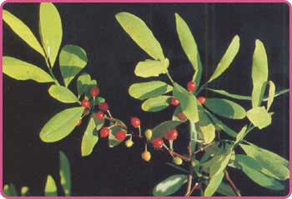
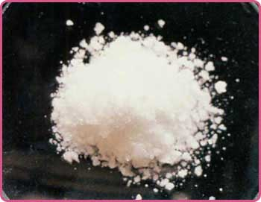
コカの葉
コカイン

Slide 20
一度薬物を使うと
気持ちがよくなる 元気になる
最初だけ
効き目が切れる
落ち込む、イライラする、不安になる
幻覚や幻聴がおこる
苦しさからにげるため薬を使う
気持ちがよくなる
やめられなくなる！！！

Slide 21
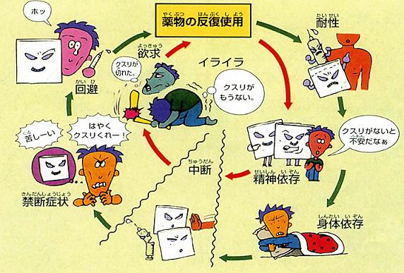

Slide 22
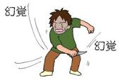
薬物を使い続けると
「食欲が無くなる」
やせてしまう
「幻覚・幻聴」
実際には見えない物が見える
聞こえないはずの音が聞こえる
「暴力をふるう」

Slide 23
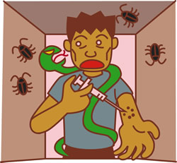

Slide 24
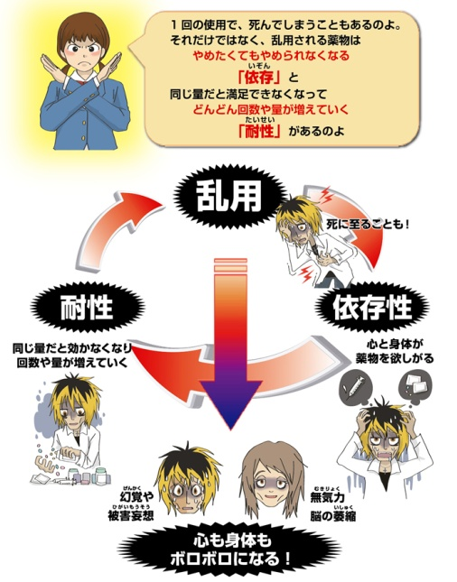

Slide 25
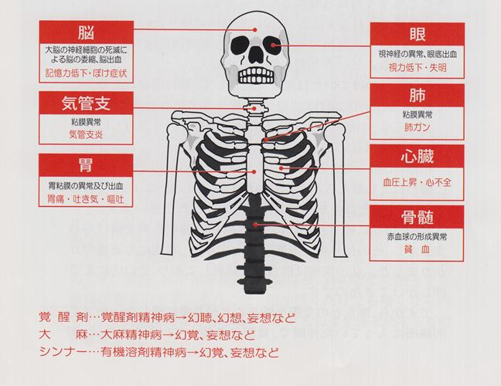

Slide 26
大麻・覚せい剤 まとめ
大麻・覚せい剤の怖さ
乱用
体の成長と脳の機能が止まってしまう
依存
簡単には止められない
さそわれたらどうするか？
当然勇気をもって断る
たった一度でも使わない！！
見たり聞いたりしたらどうするか？
当然信頼できる大人に相談する

Slide 27
危険ドラッグとは
取り締まる法律が無い（その時点では）薬物
⇒法の規制の対象とならない新成分
違法では無い
逮捕されない！！
簡単に買える
気軽に使ってしまう
覚せい剤よりも強力な幻覚がおこることも…
依存症の患者
覚せい剤よりも多い！！

Slide 28
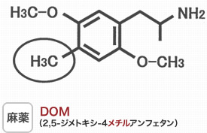
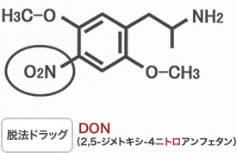
麻薬として規制
規制されない！
違法ではない

Slide 29
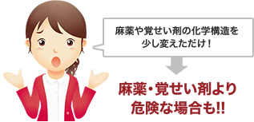

Slide 30
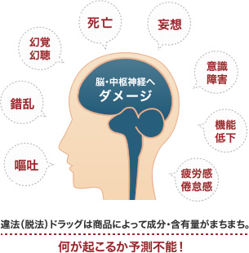

Slide 31
危険ドラッグ
  どこで売っている？
違法では無いので普通の店（店舗・露店）でも買える
「ヘッドショップ」・「スマートショップ」
「合法ハーブ専門店」が全国各地に
日本では全国で都道府県で店舗が１６４店
インターネット３７店（Ｈ２５年９月現在）
現在はインターネットが中心
取り締まりが厳しくなったため
比較的入手し易い金額
売人などを介さず購入が可能
市場拡大の原因に

Slide 32
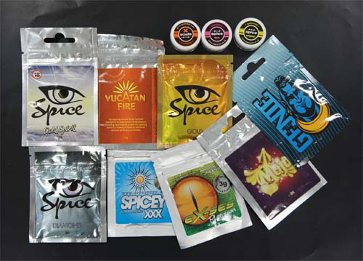
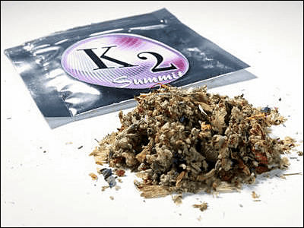

Slide 33
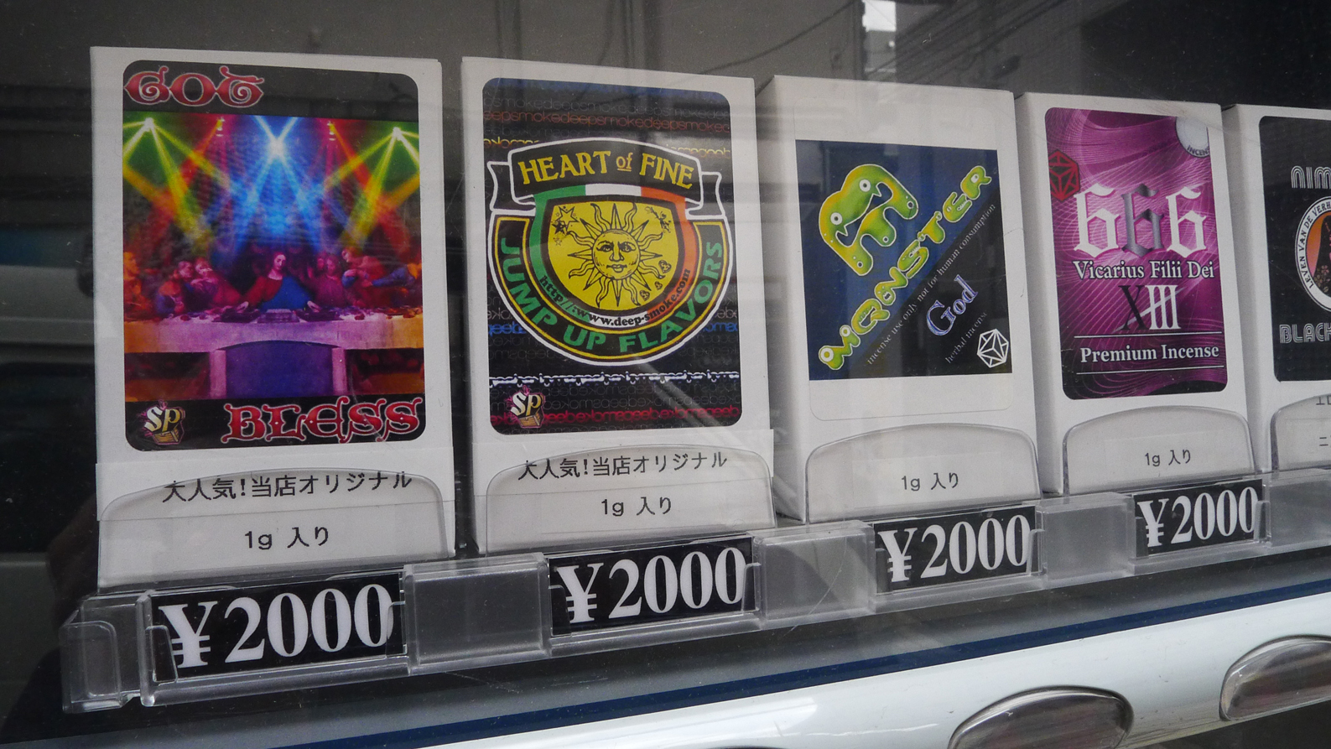

Slide 34
危険ドラッグの成分
カンナビノイド：合成カンナビノイド（ＴＨＣ）
大麻の有効成分
気分が「ハイ」になる・思考の混乱
人体に作用させる目的ではないはず…
当然、摂取すれば「死亡」する可能性も
「人体への摂取は絶対にしないで下さい。」
とわざとらしく表示！
本当に危険！
本来は大学など研究用に合成されたはずなのに…
医薬品（現在は無い）「マリノール」

Slide 35
危険ドラッグは安全？
見た目はドラッグっぽくない？
ハーブ：植物片に合成成分（合成カンナビノイド）
「お香」などとあやしい印象は無い？
リキッド・アロマ：液体状製剤（覚せい剤・コカイン）
「アロマオイル（芳香剤）」
「ビデオクリーナー（Ｒｕｓｈ）」
フレグランス・パウダー：粉末状合成薬物（幻覚作用）
「バスソルト（入浴剤）」
「植物活性剤」
「人体への摂取は絶対にしないで下さい。」
「吸引目的の商品ではございません」
本当に危険！

Slide 36
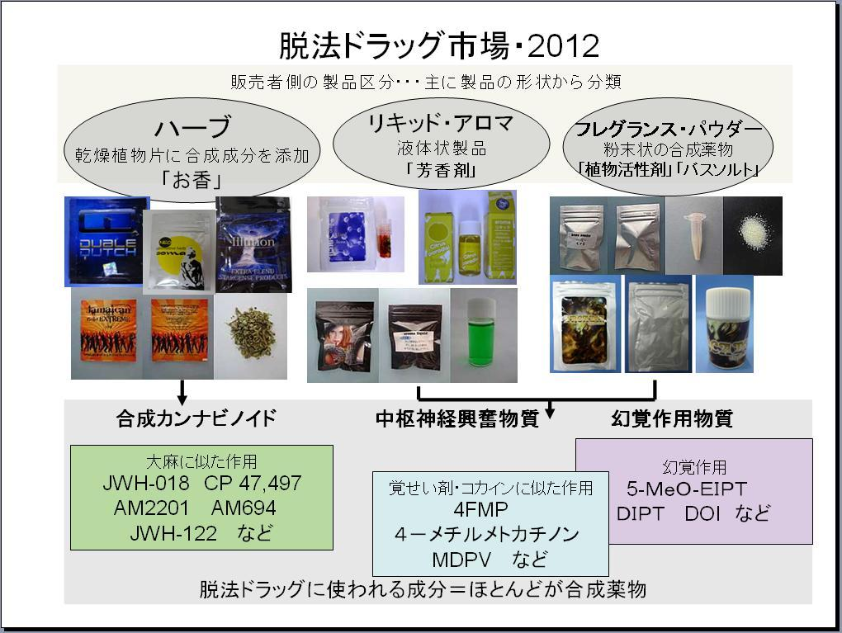

Slide 37
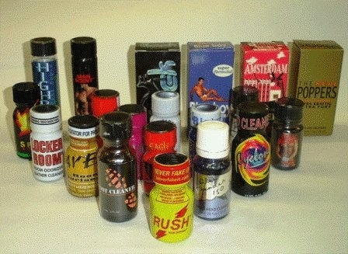
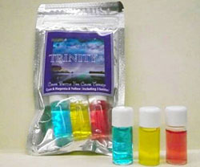
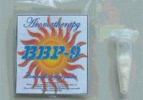
ビデオクリーナー
アロマオイル
（芳香剤）
バスソルト（入浴剤）

Slide 38
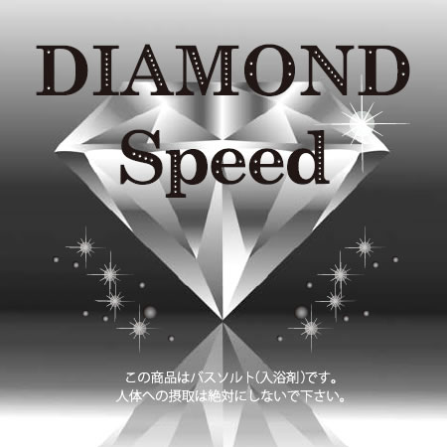



Slide 39
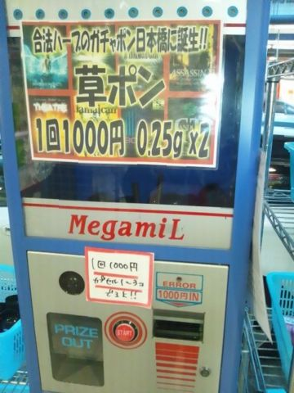
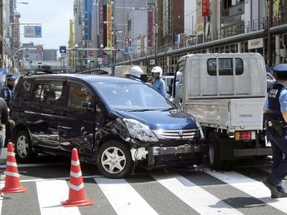

Slide 40
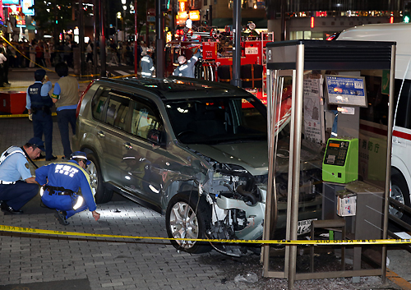

Slide 41
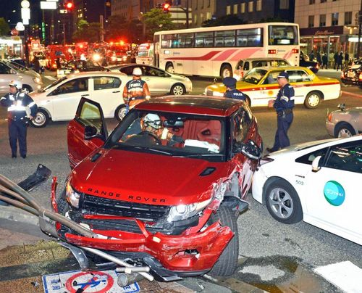

Slide 42
危険ドラッグ まとめ
危険ドラッグの怖さ
乱用
体の成長と脳の機能が止まってしまう
依存
簡単には止められない
さそわれたらどうするか？
当然勇気をもって断る
たった一度でも使わない！！
見たり聞いたりしたらどうするか？
当然信頼できる大人に相談する

Slide 43
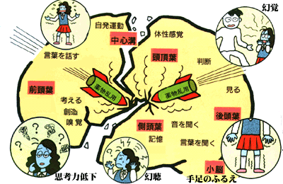
薬物が脳へ与える影響

Slide 44
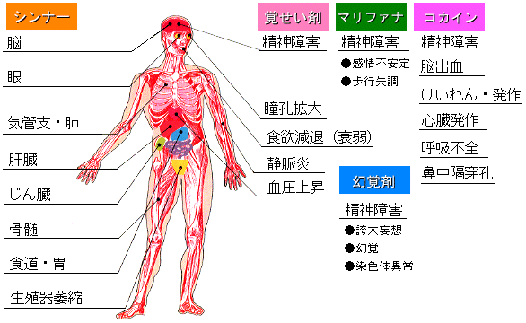
薬物が体に与える影響

Slide 45
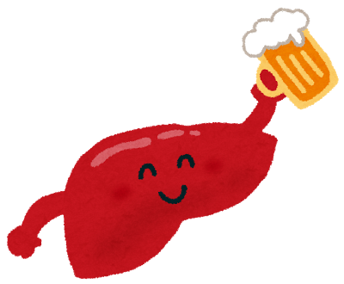
お酒をたくさん飲み続けるとどうなるの？
一番ダメージを受けるのは…
肝臓
どうなる？
硬くなる
ガンになる
酔うということは…
脳がマヒする
縮んでしまう
硬くなった肝臓や縮んでしまった脳は元に
もどりますか？
⇒戻りません！！

Slide 46
さらにたくさん飲み続けるとどうなるの？
  アルコールがなくなると・・・
手が震える
うまくしゃべれなくなる
暴力的になる
見えるはずの無いものが見える（幻覚）
聞こえるはずの無いものが聞こえる（幻聴）
  飲まずにはいられない状態になる
「アルコール依存症」 になりやすい
ヘロイン（麻薬）についで２番目の依存度

Slide 47
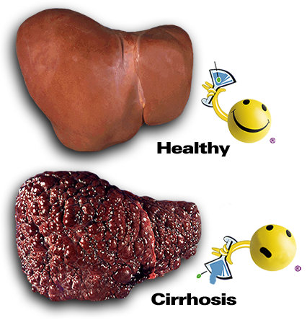

Slide 48
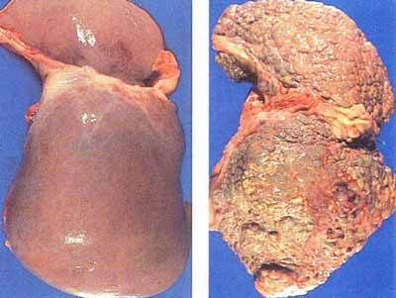

Slide 49

慢性アルコール中毒で委縮してしまった脳

Slide 50


Slide 51
なぜ子供はお酒を飲んではいけないの？
アルコールを分解する力が大人と比べて弱い
アルコールの「害」を受けやすい
「急性アルコール中毒」 になりやすい
救急車で運ばれる人の６０％が未成年
未成年飲酒禁止法
「本人」だけでなく
「すすめた人（親など）」
「販売した人・店」

Slide 52
アルコール まとめ
大人（親や親せき）から飲酒をすすめられても
キッパリと断る！
特に年末年始、お祭りなど
お酒をすすめてくるのは大人（親・家族）だけでは
無い！！
先輩や友達からすすめられた時に、断れますか？

Slide 53
タバコを吸うとどうなるの？
ニコチン
主に心臓や血管に作用
血圧が上がる・心拍数が上がる
手や足がしびれる・指先の冷え
一酸化炭素
血液中の酸素が薄くなる
運動能力の低下・記憶力の低下など
咳や痰・息切れ
手や歯が黄色くなる・肌が荒れる
タール
がんになりやすくなる

Slide 54
タバコはどうしてやめられないの？
「依存症」
止めたくても止められない状態
ニコチンが原因
１０代での喫煙
短期間で依存が形成され易い
タバコを吸う（ニコチンによる満足感）
ニコチン濃度の低下（イライラ感）
再度喫煙してしまう
「依存症」

Slide 55

Notes:
左：正常な肺、右：喫煙者の肺

Slide 56


Slide 57


Slide 58
タバコ まとめ
未成年の喫煙
体力・思考能力などの低下
早期の喫煙
各種ガンのリスク要因
様々な慢性疾患を誘発
飲酒と同様にさらなる薬物乱用に発展する可能性
喫煙をすすめられたら…？
きっぱりと断る！
その場の雰囲気
などで流されない！
格好良さ

Slide 59
喫煙、飲酒はゲートウェイ（入口）
青少年にとって最も危険なのは興味を持つこと
喫煙、飲酒はゲートウェイ（入口）となる
最初は興味半分ではじめたがやがてやめられなくなってしまう
だんだんさらに刺激の強いものを求めたくなる
薬物に手を出した人は早いうちから酒、たばこに手を出している
お酒を飲むことは２０歳未満の人には禁止
家で親と一緒に飲む 親戚みんなで飲む 友達同士で飲む 家でひとりで飲む 以上全て禁止

Slide 60
薬物乱用が心身と社会に与える悪影響
禁断症状
薬物を急に中断したときに現れる心身の症状
禁断症状から逃れるため薬物使用を繰り返す
繰り返して使用すると同じ量では効かなくなる
⇒「耐性」が生じ「依存性」との悪循環
きっかけ→薬物乱用→依存→急性中毒
→慢性中毒→乱用の悪循環
フラッシュバック（再燃現象）
治療後、すっかり立ち直ったようにみえていたが
突然、乱用時の感覚がよみがえり幻覚に襲われる

Slide 61


Slide 62
身近に広がる薬物汚染
青少年の認識の欠如 抵抗感の希薄化
インターネットからの入手の容易化
巧みな誘い文句・話術・販売手口
現実からの逃避願望
大都市では深刻な問題となっている
上田市でも関係ないとは言い切れない

Slide 63

薬物を始めるきっかけ

Slide 64
薬物を始めるきっかけ
どこで入手する？
今はどこでも手に入る
インターネットでも
始めるきっかけは？
カッコいいから
みんながやっているから
誘われて
「元気がでる」
「一度だけなら止められる」
「頭がスッキリする」
「やせられる」
簡単には止められない！！
Notes:
なぜ薬物に手をだしてしまうのか
興味本位 誘惑 疎外感、孤立、自暴自棄、現実逃避
喫煙、飲酒はゲートウェイ 最初は興味半分からより刺激の強いものを求める

Slide 65
薬物に手を出してしまう前に
興味を持たない → 他に楽しいことはたくさんある
甘い言葉、誘惑に乗らない
→ 世間においしい話は簡単にころがっていない
いらいらしない → まずは頭を冷やして冷静に
自暴自棄にならない
→ 落ち着いて考えてみれば大した悩みでもない
→ 長い人生これから何度でもやり直せる
健全な規則正しい生活をする → まずはきちんとしたあいさつ、帰宅時間、家族との食事、会話

Slide 66
薬物乱用 まとめ
薬物乱用の怖さ
乱用
体の成長と脳の機能が止まってしまう
依存
簡単には止められない
さそわれたらどうするか？
当然勇気をもって断る
たった一度でも使わない！！
見たり聞いたりしたらどうするか？
当然信頼できる大人に相談する

